Slide 1
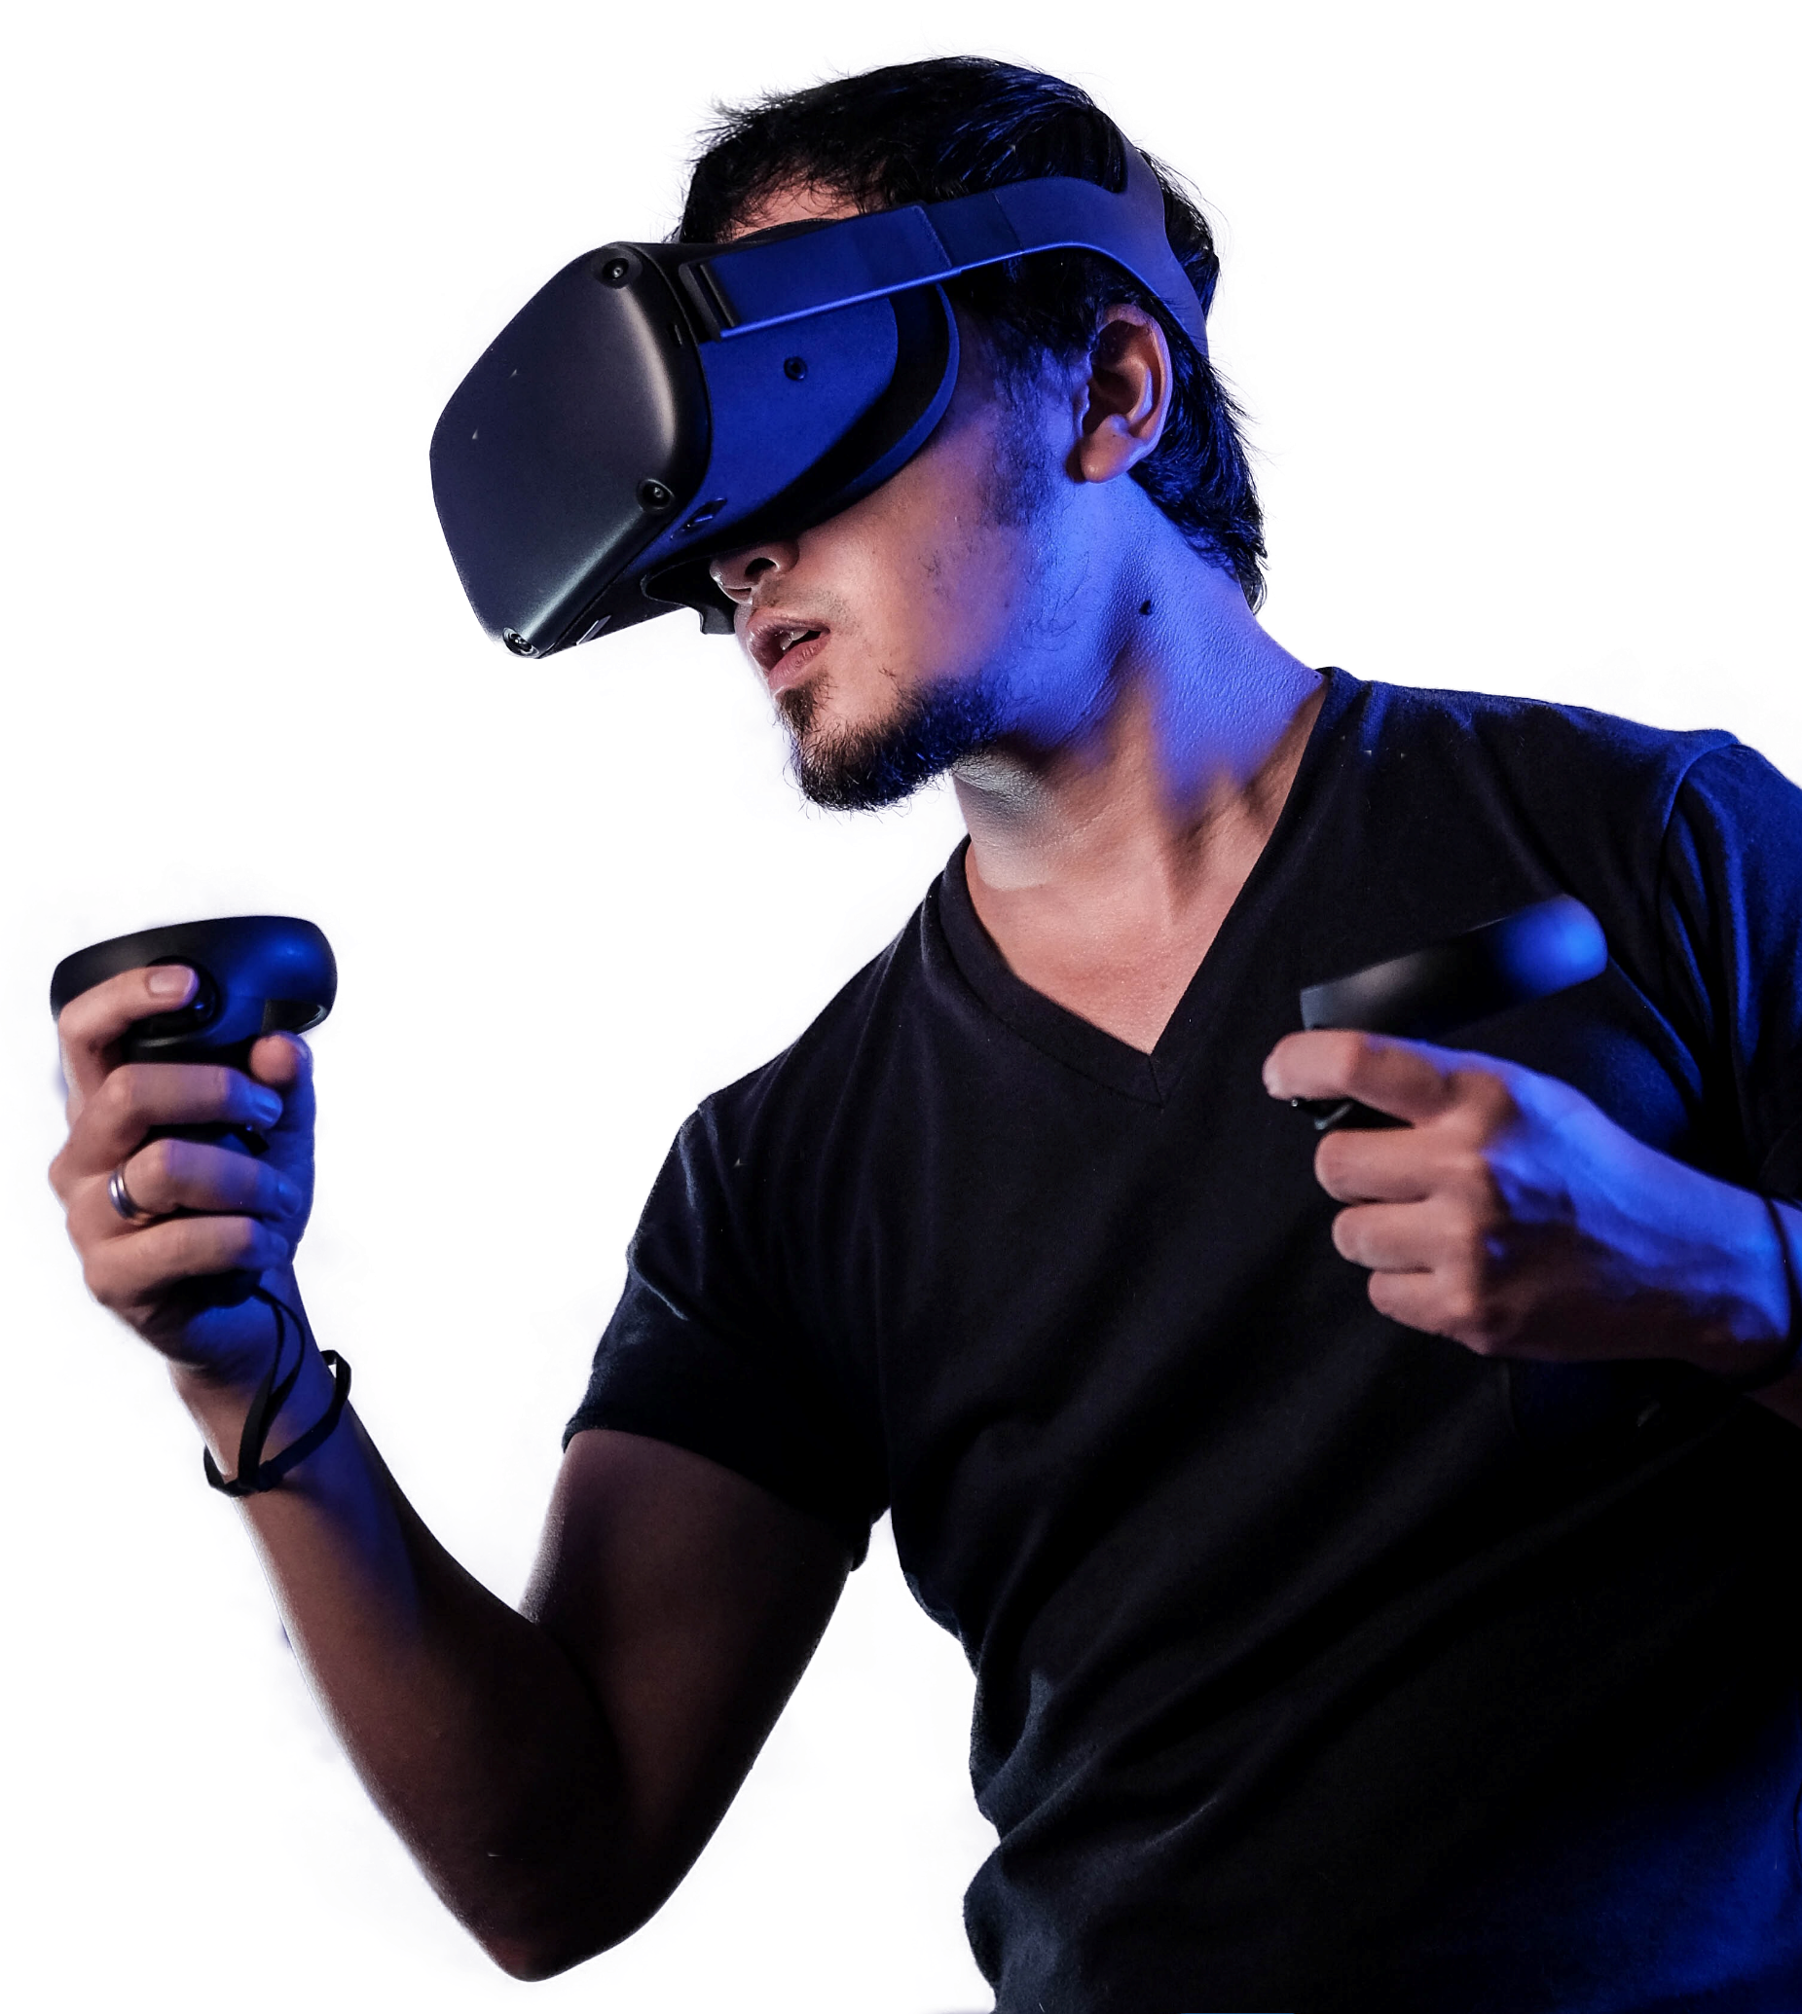
Конкурс «Цифровая волна» 2024 Городской округ Ступино МБОУ «Ивановская СОШ» «Свидетель исторических событий»
Подготовил учитель Андрианов Данила Владиславович
Notes:
Photo by Minh Pham on Unsplash

Slide 2
Цель и актуальность работы
Целью данной работы является исследование применения различных вариантов виртуальных технологий на уроках истории
Актуальность работы заключается в том, что в ней рассматриваются возможности и особенности использования современных технологий в учебном процессе

Slide 3
Видео формата 360°
Учащаяся 11 класса выступает с докладом по теме «Взятие Рейхстага» с использованием видео в формате 360°

Slide 4
QR-Код с домашним задании

Slide 5
Виртуальная экскурсия
Зимний дворец и Эрмитаж. 1917 - https://hermitagemuseum.org/wps/portal/hermitage/panorama/virtual_visit/panoramas-e-1/?lng=ru
Эпоха Рембрандта и Вермеера. Шедевры Лейденской коллекции - https://hermitagemuseum.org/wps/portal/hermitage/panorama/virtual_visit/panoramas-l-2/?lng=ru
Виртуальный тур по выставке «Царство Урарту. Наследие древней Армении. Урашту – Харминуя – Армина» 2023–2024 годов - www.virtual.arts-museum.ru/data/vtours/urartu
Виртуальный тур по выставке «"Салоны" Дидро. Выставки современного искусства в Париже XVIII века» 2023 года - www.virtual.arts-museum.ru/data/vtours/didro/
Древнерусская архитектура - http://vma.muar.ru/ru/styles/#drevnerusskaya-arhitektura
Барокко - http://vma.muar.ru/ru/styles/#barokko

Slide 6
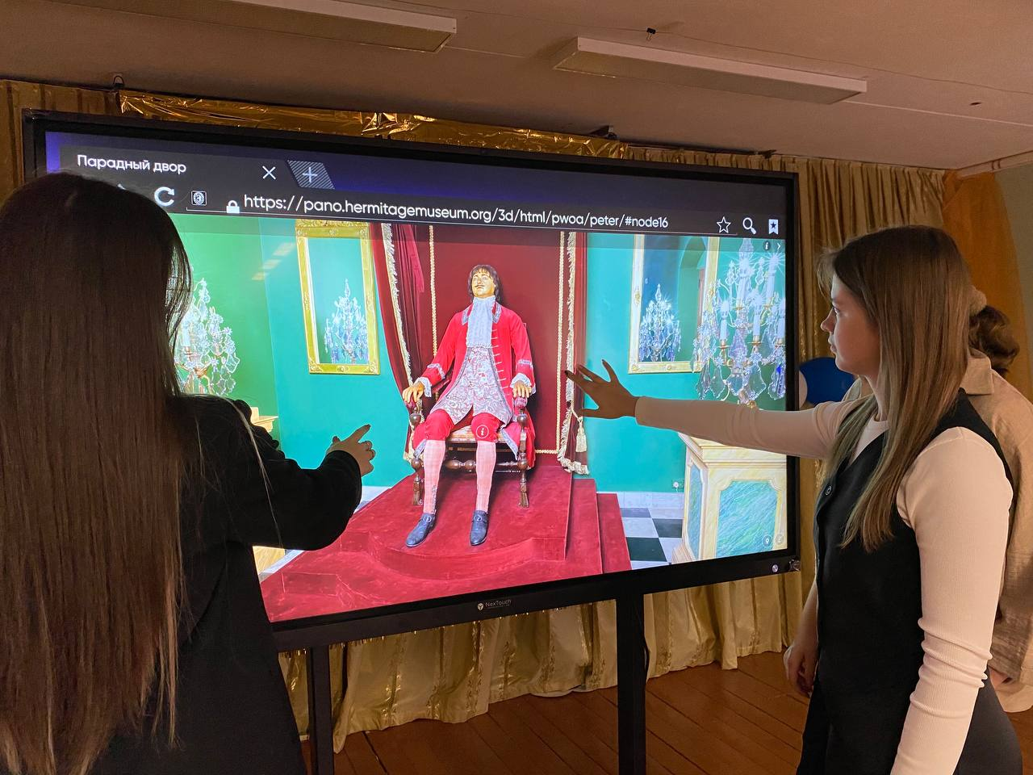
Виртуальная экскурсия

Slide 7
AR-технологии

Slide 8
Анализ результатов
01
Технологии VR повышают вовлеченность
02
Технологии VR повышают интерактивность
03
VR-технологии нужно использовать с умом
04
VR-технологии – дополнения к классическому уроку
05
Существуют различные формы, способы использования т
Notes:
Photo by James Yarema on Unsplash

Slide 9
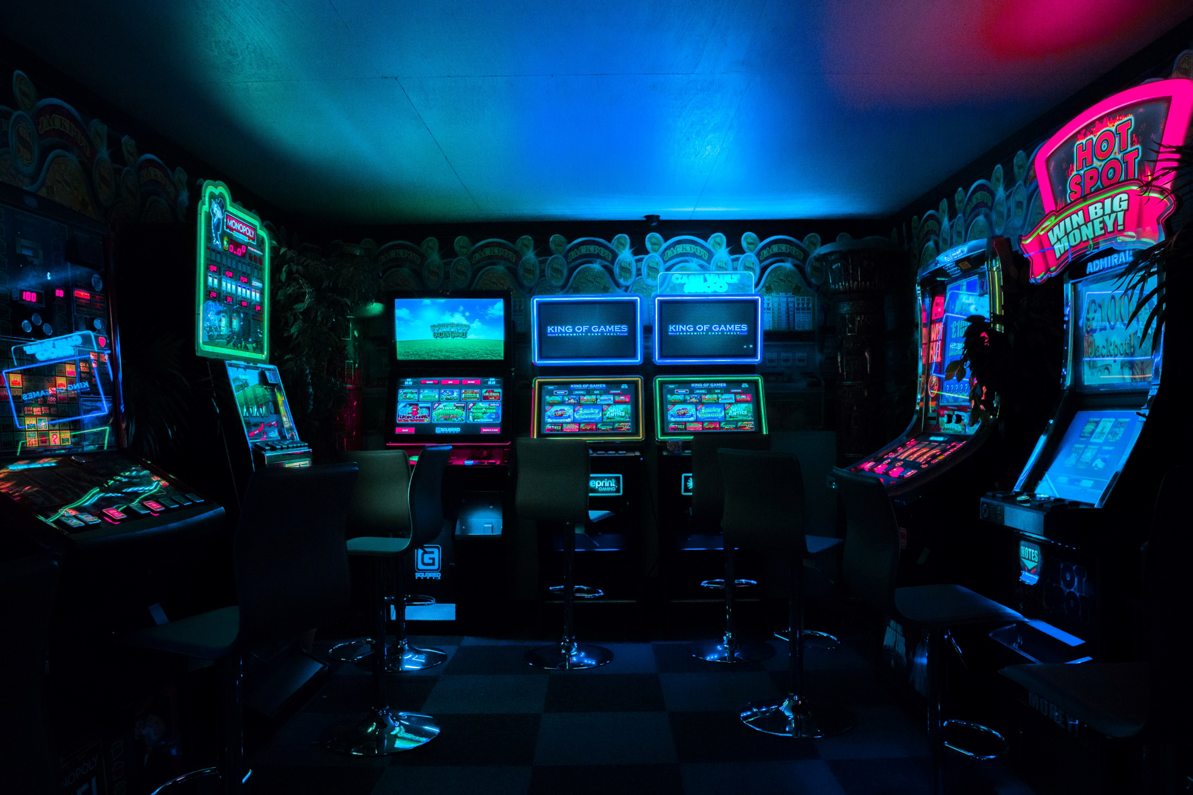
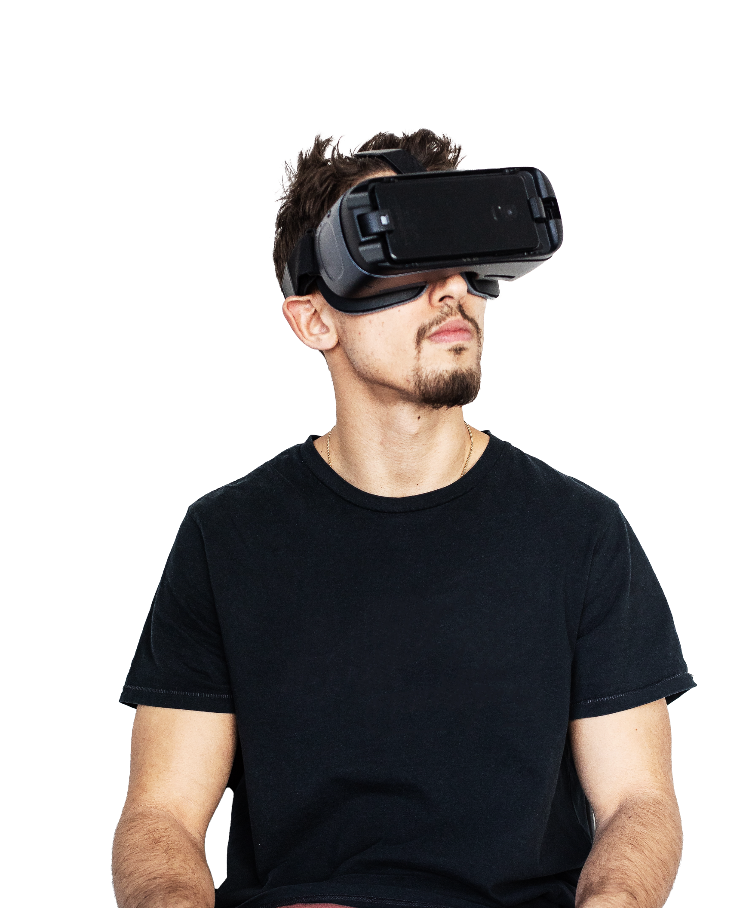
Практическая значимость
Учителя чаще используют QR-код во время уроков
Постоянно дополняется и используется «копилка» с виртуальными экскурсиями
Облегчается работа с раздаточным материалом
Notes:
Photo by Carl Raw on Unsplash
Photo by Adrian Deweerdt on Unsplash

